Slide 1
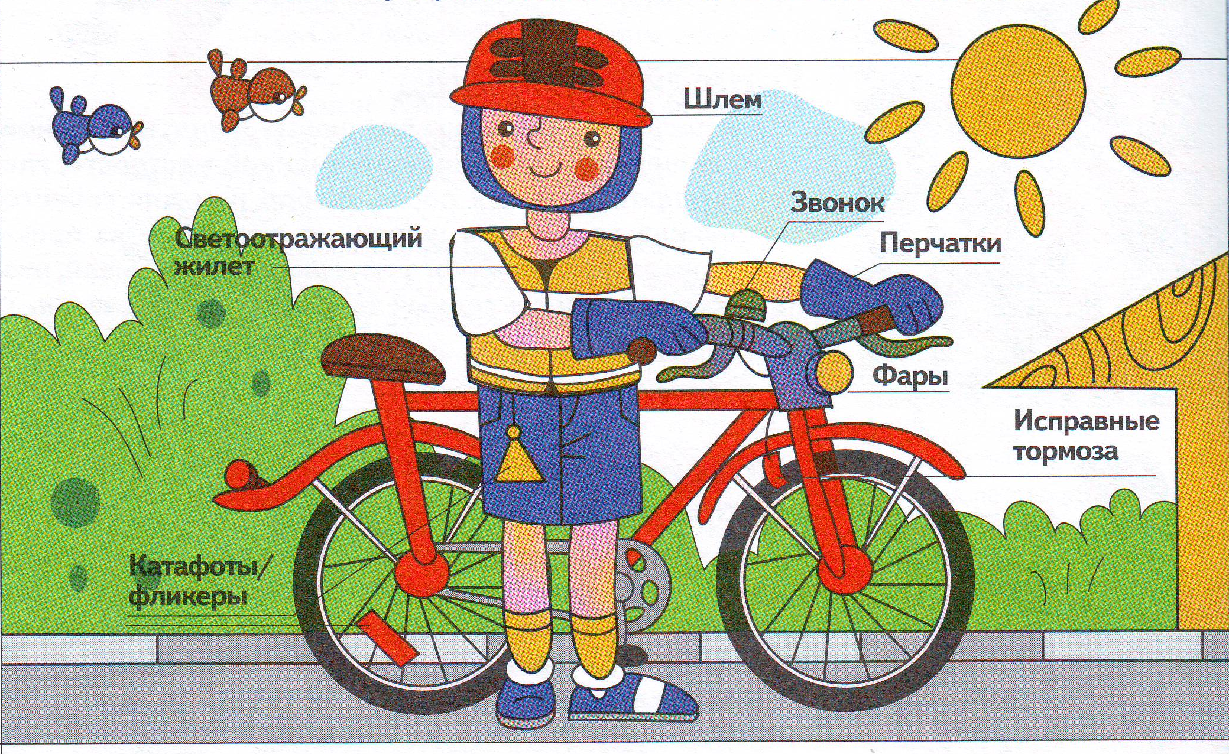
Правила безопасной езды на велосипеде

Slide 2
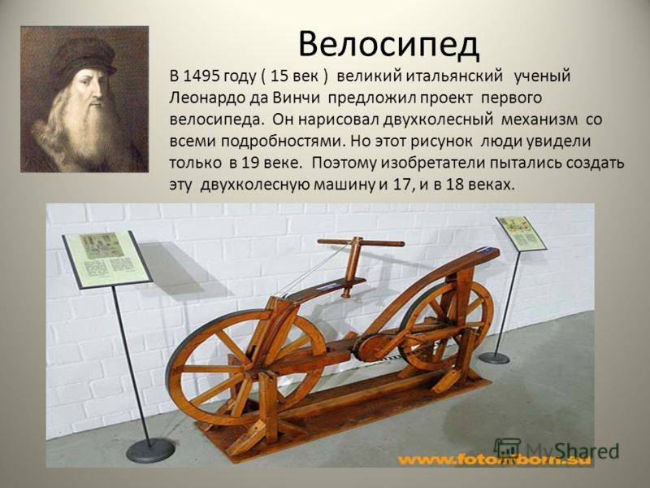
нн

Slide 3
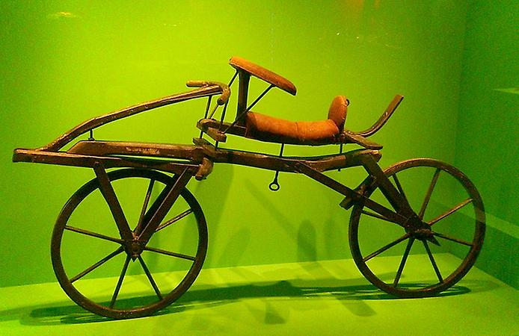
В 1817 году немецкий профессор барон Карл фон Дрез создал первый двухколёсный самокат, который он назвал «машиной для бега»

Slide 4
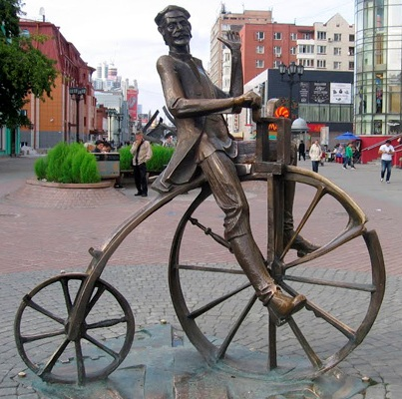
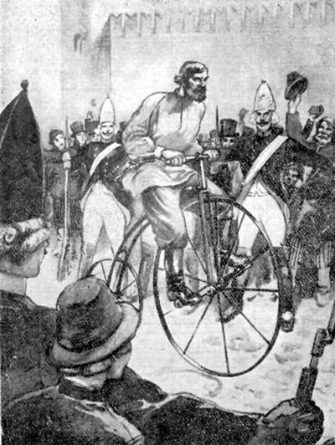
Велосипед Артамонова.
Из-за того, что на колёсах отсутствовали шины, велосипед называли «костотрясом»

Slide 5
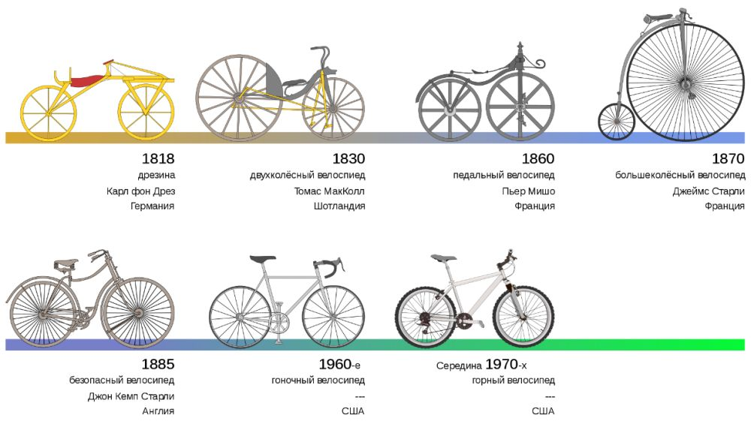
История создание велосипеда

Slide 6
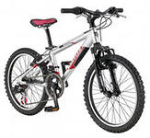
Велосипед
Велосипед- транспортное средство, имеющее два колеса и более и приводимое в движение мускульной силой людей, находящихся на нем.

Slide 7

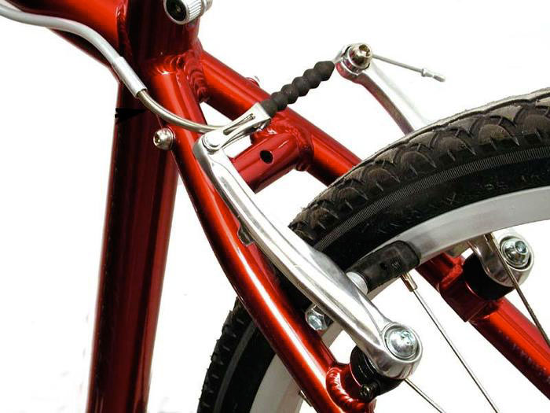
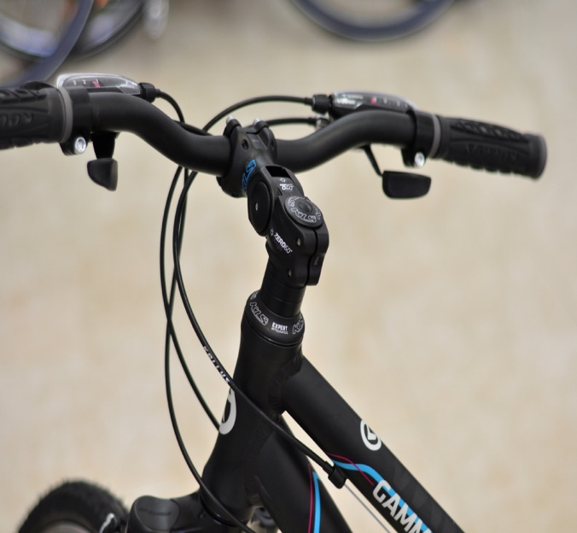
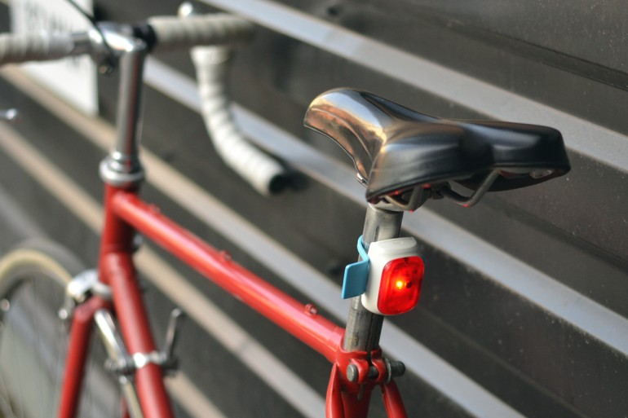
Прежде чем начать движение велосипедист обязан:
Проверить исправность тормозной системы и рулевого управления;
Проверить световые приборы на велосипеде и работу звукового сигнала.

Slide 8
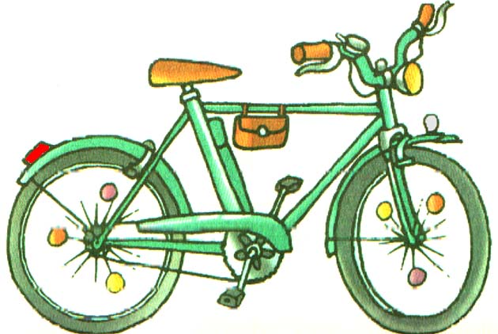
Велосипед должен быть оборудован сзади красным световозвращателем, впереди - белым, на колёсах - оранжевыми
Р

Slide 9
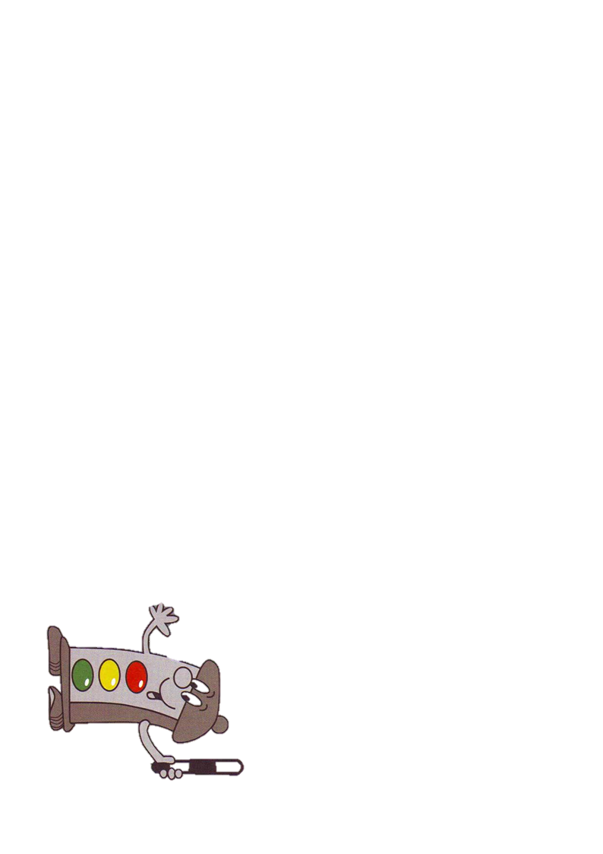
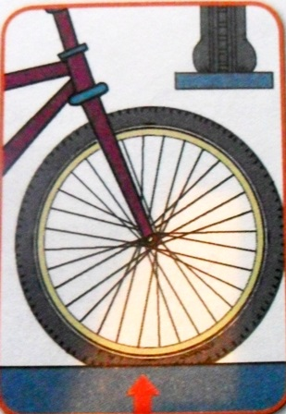
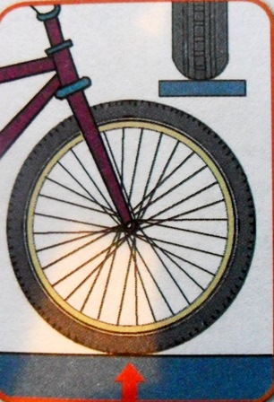
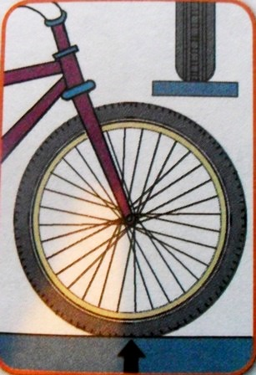
Как правильно накачать шины
Если со стороны шина
выглядит так, значит
ты перекачал её.
Так выглядит спущенная
Шина. Её следует накачать
Так выглядит в меру
накаченная шина.

Slide 10
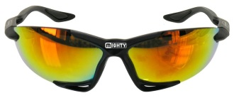
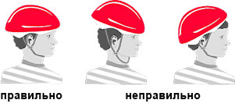
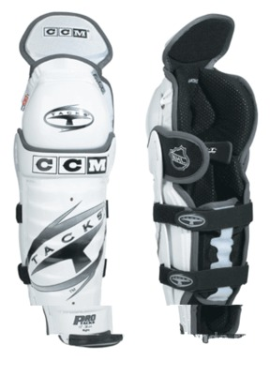
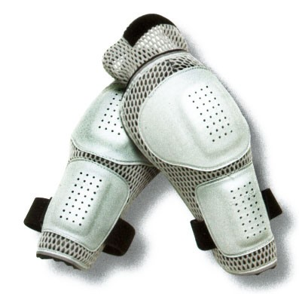
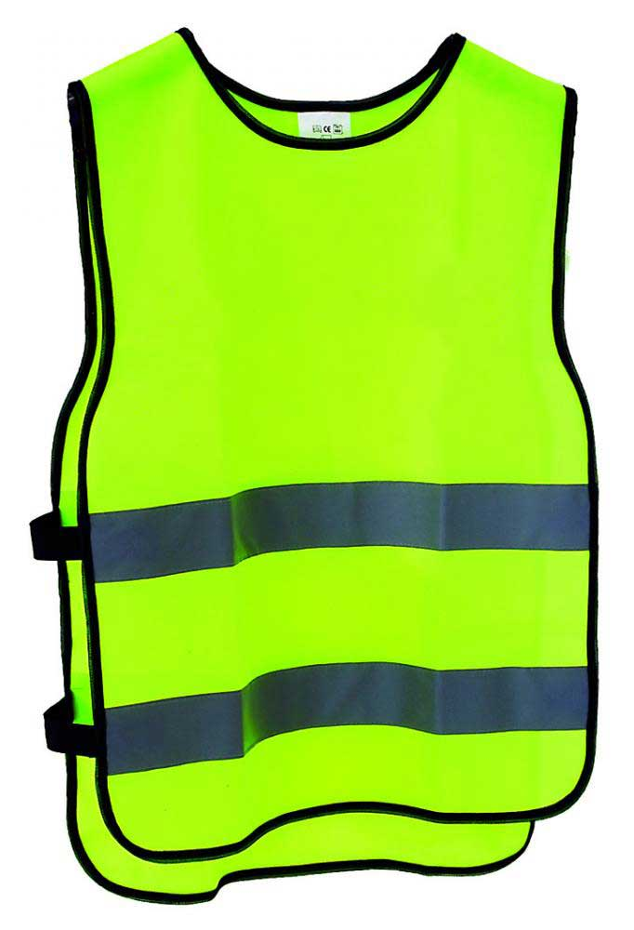
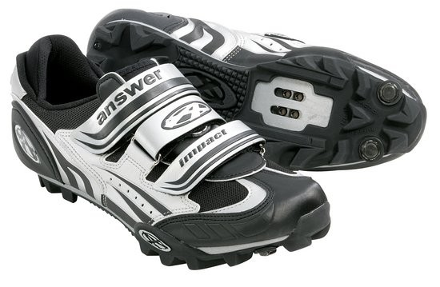
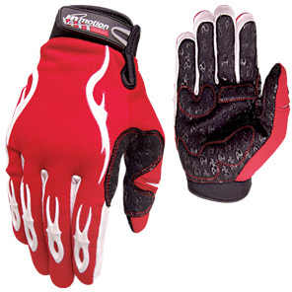

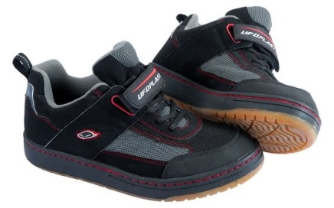
Защитная экипировка велосипедиста
очки
наколенники
шлем головной
налокотники
обувь
специальные перчатки

Slide 11
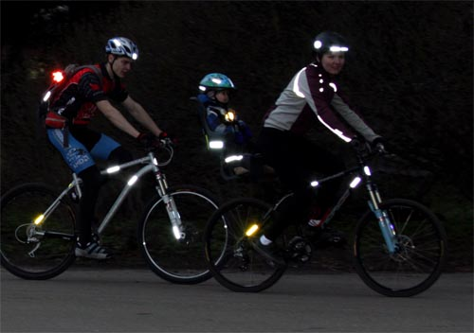
Катафоты (фликеры) для велосипедистов
Убедитесь в том, что вы заметны на дороге для автомобилистов и других участников движения.
Фара и светоотражатели со всех сторон необходимы при движении в темное время суток.

Slide 12

Творческое

Slide 13
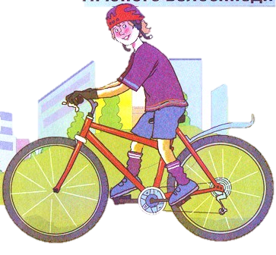
Правила движения на дороге:
При движении
по дорогам управлять велосипедом разрешается лицам старше 14 лет

Slide 14
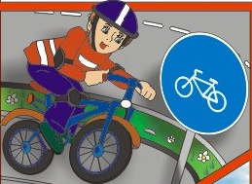
Движение велосипедистов в возрасте младше 14 лет должно осуществляться по
1.Велосипедной дорожке
Ездить на велосипеде разрешается только по специальной велосипедной дорожке

Slide 15
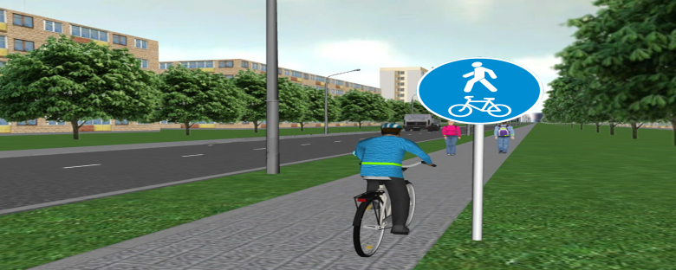
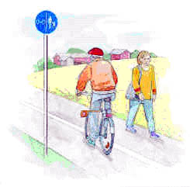

2.По велопешеходной дорожке

Slide 16
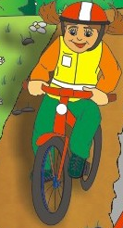
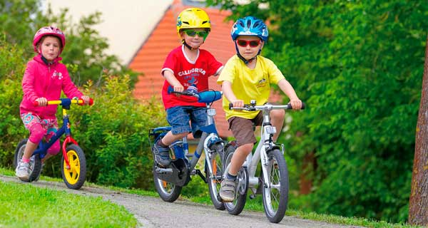
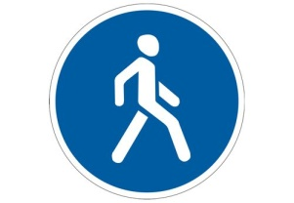
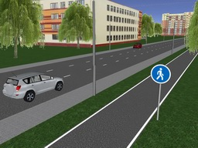
3. Если такой дорожки нет, то можно ехать по тротуару или пешеходной дорожке, не создавая помех пешеходам

Slide 17
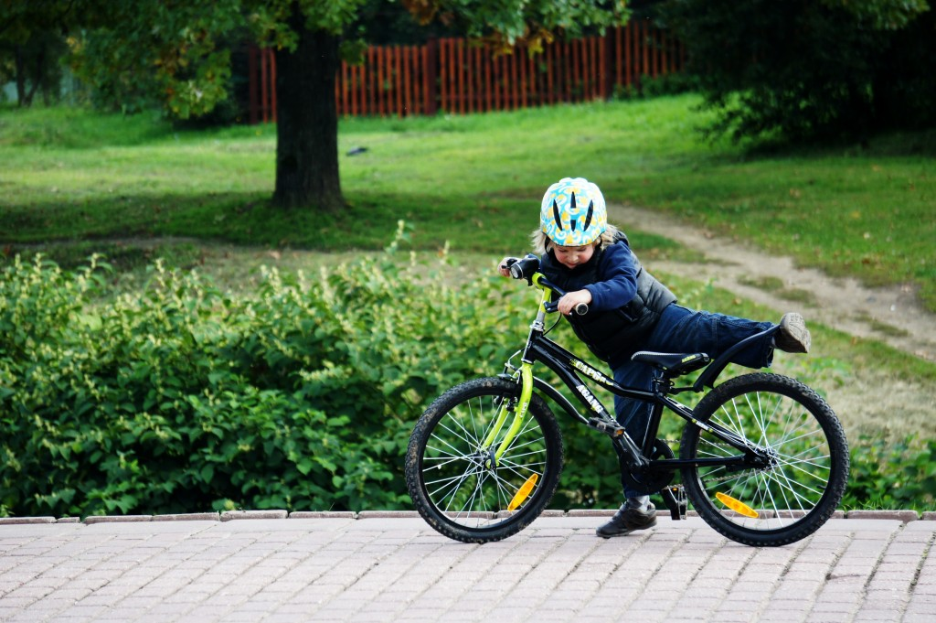
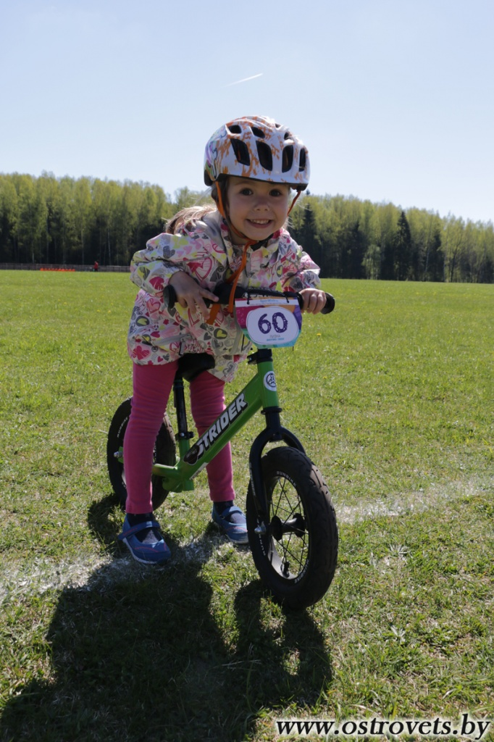
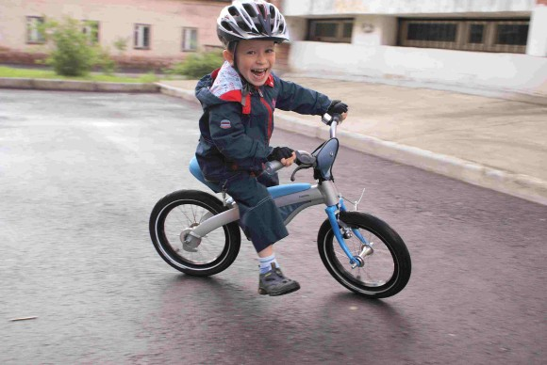
4. Также можно ездить во дворе, в парке, на стадионе

Slide 18
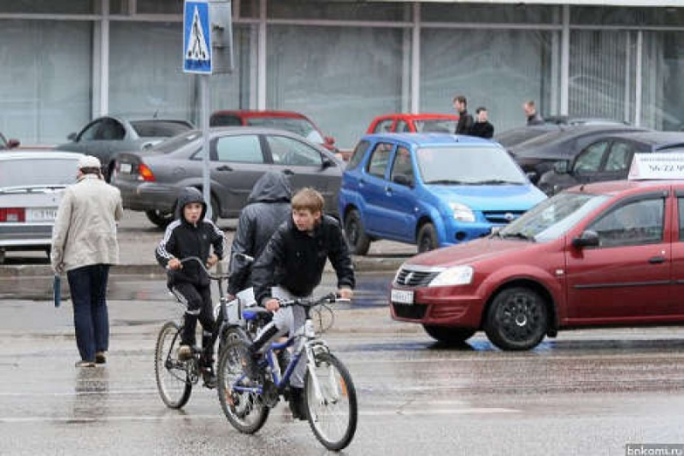
ЗАПРЕЩАЕТСЯ:
- проезд по пешеходному переходу;

Slide 19
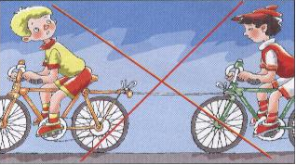
ЗАПРЕЩАЕТСЯ:
- буксировка велосипедов, а также буксировка велосипедами;

Slide 20
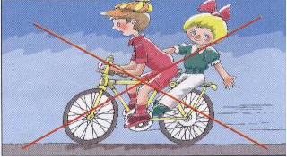
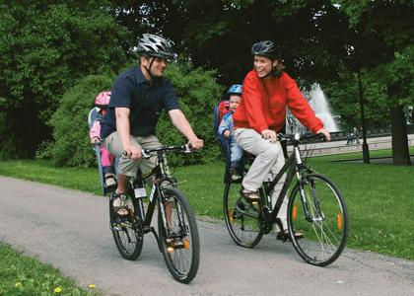
ЗАПРЕЩАЕТСЯ:
перевозить пассажиров (кроме ребёнка в возрасте до семи лет на специально оборудованном сиденье);

Slide 21
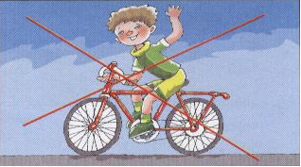
ЗАПРЕЩАЕТСЯ:
ездить, не держась за руль хотя бы одной рукой;

Slide 22
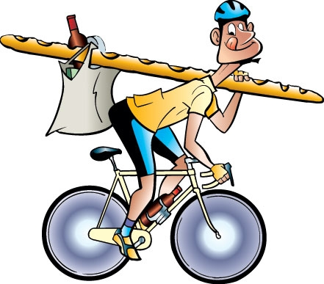
ЗАПРЕЩАЕТСЯ:
- перевозить груз, выступающий за габариты велосипеда, мешающий управлению, более чем на 0,5 м.

Slide 23
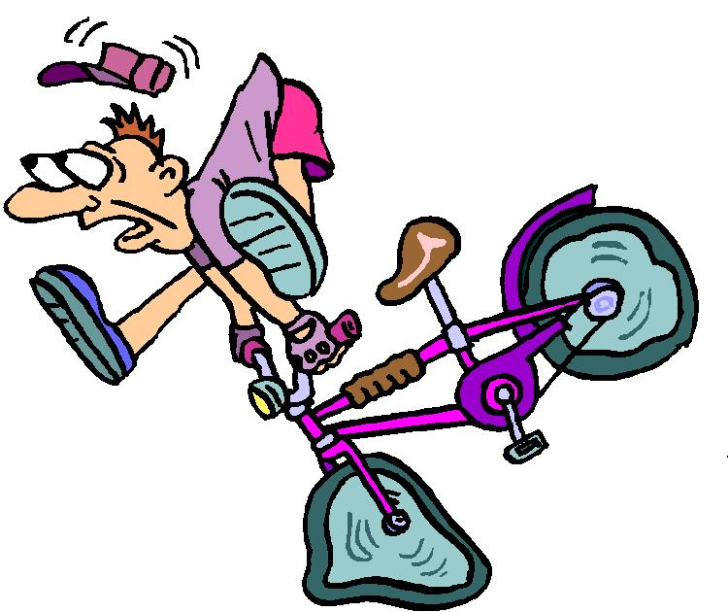
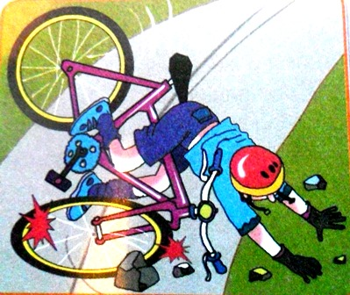
ЗАПРЕЩАЕТСЯ:
ездить, если неисправна тормозная система или рулевое управление;

Slide 24
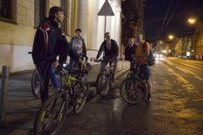
ЗАПРЕЩАЕТСЯ:
- движение велосипедистов-учащихся в темное время суток;

Slide 25
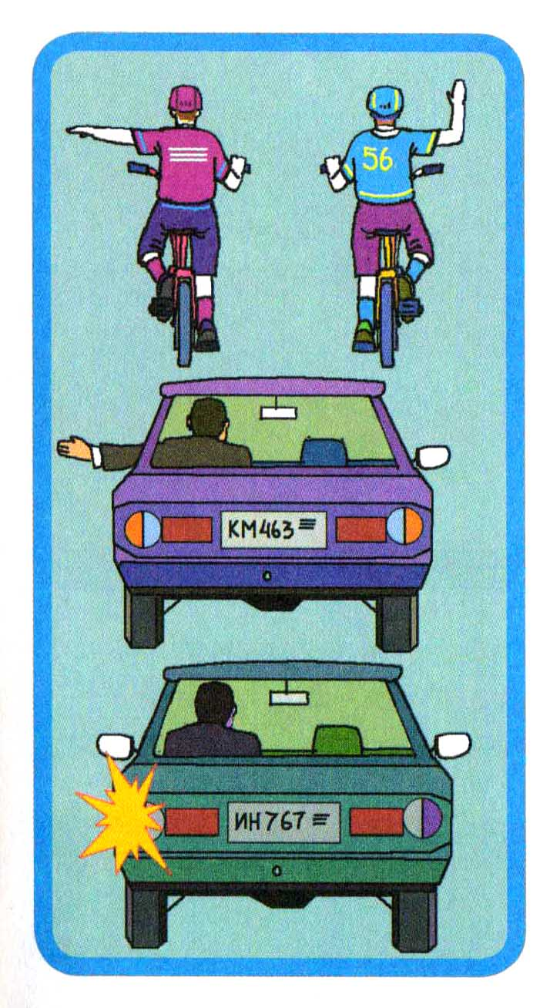
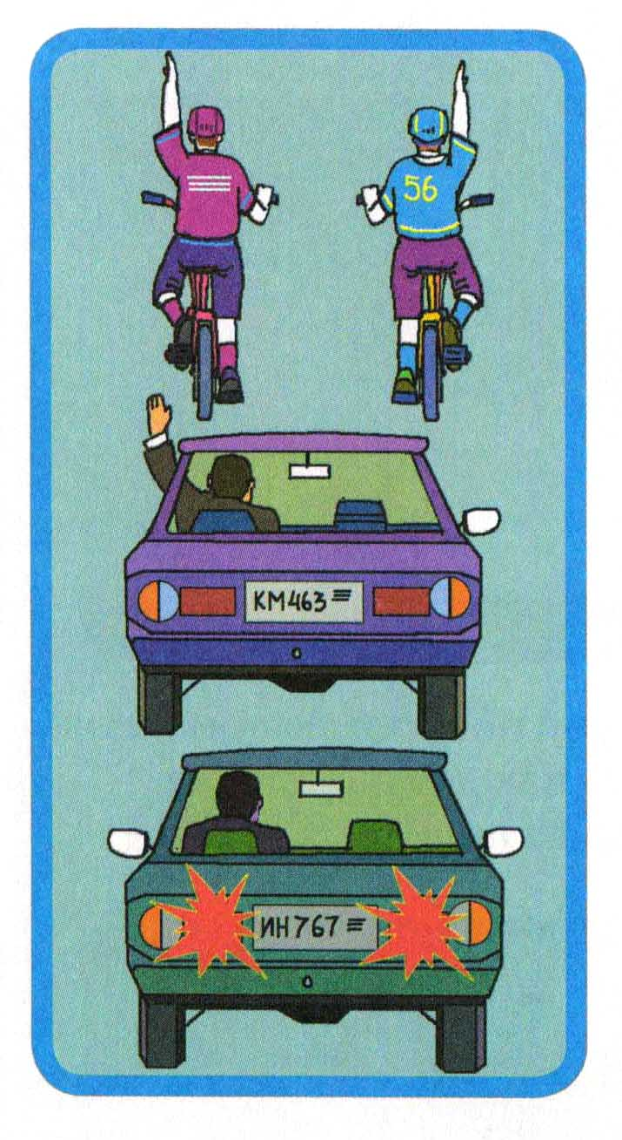
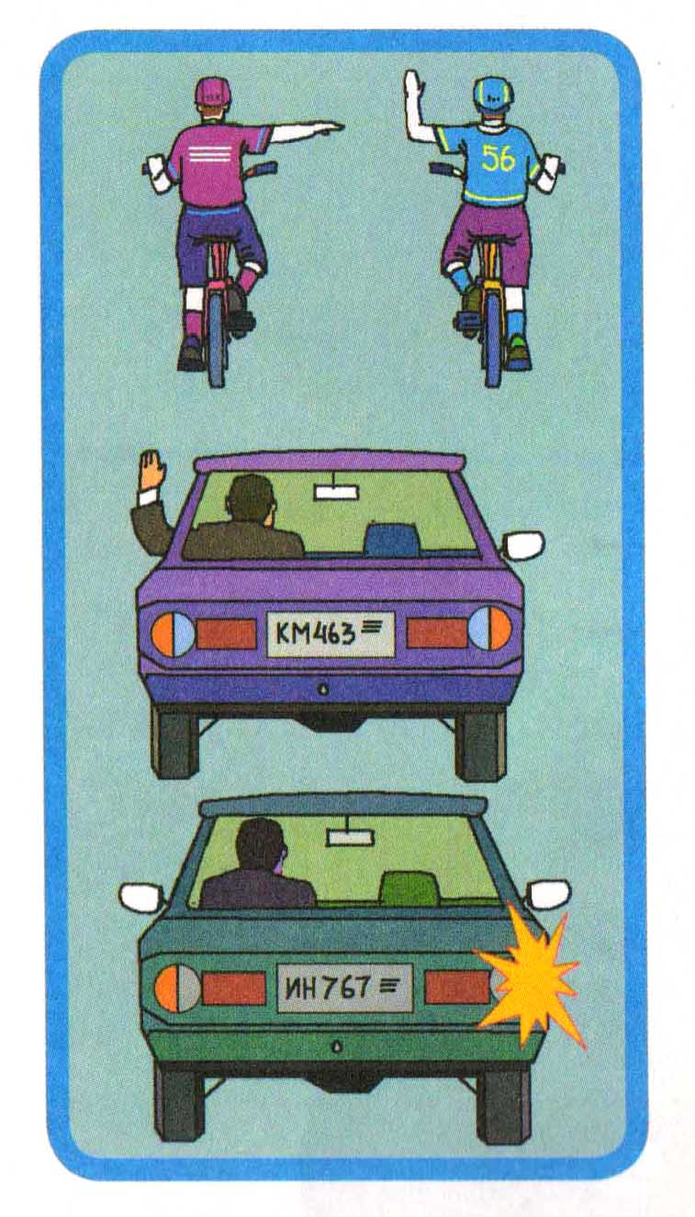
Повороты:
Налево
Торможение
Направо

Slide 26
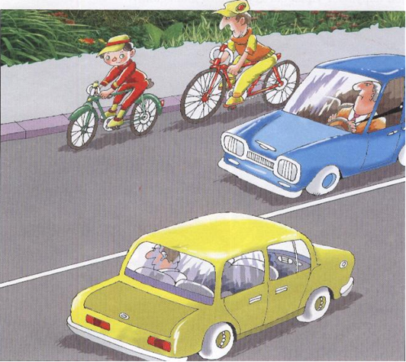
Подумай и ответь:

Slide 27
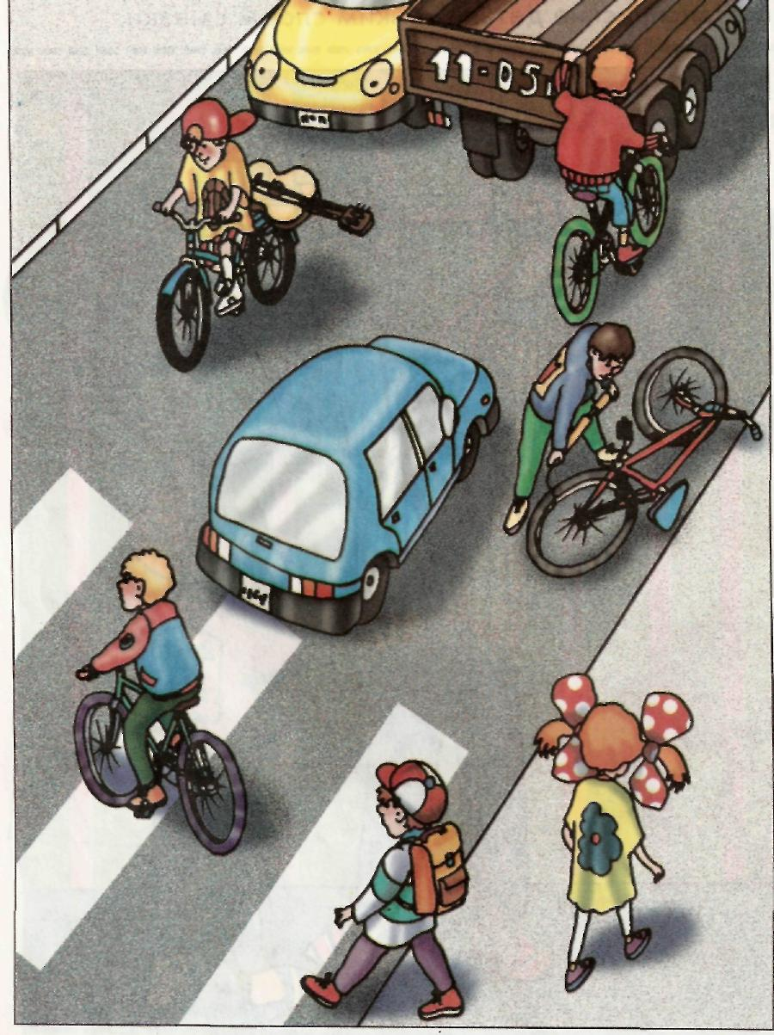

Slide 28
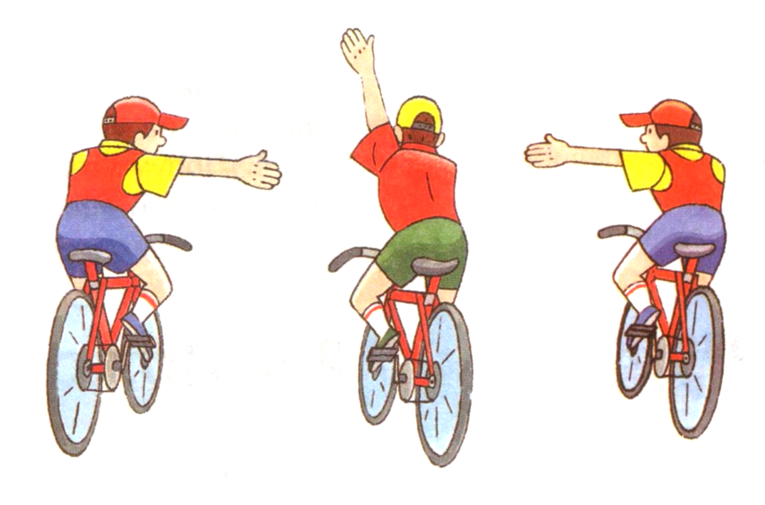
Сигналу торможения велосипедиста соответствует:
1. Вытянутая в сторону
правая рука
2. Вытянутая в сторону
левая рука
3. Поднятая вверх левая
или правая рука

Slide 29


Является ли пешеходом лицо,
ведущее велосипед?
1. Да, является пешеходом
2. Нет, он является водителем

Slide 30

Каково значение термина «велосипед»?
1. Двухколёсное транспортное средство без мотора для взрослых и детей;
2. Двух- или трёхколёсное транспортное средство для детей и взрослых;
3. Транспортное средство, кроме инвалидных колясок, имеющее два колеса и более и приводимое в движение мускульной силой людей, находящихся на нём.

Slide 31



Какой дорожный знак запрещает движение велосипедиста?
В
А
Б

Slide 32

Можно ли на велосипеде перевозить пассажиров?
А) Да (если да, то при каких условиях?);
Б) Нет.

Slide 33

Правила требуют, чтобы у велосипеда были исправны:
А) Цепь, звуковой сигнал, тормоз.
Б) Педали.

Slide 34



Счастливого пути!

